Slide 1




（Social Network Analysis, SNA）
GitHub
Python Spyder
指導老師:張登文 教授
學 生:陳銘輝

Slide 2
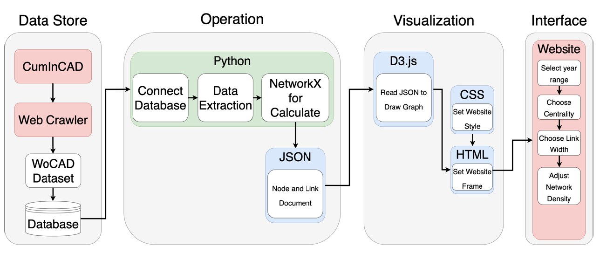
（Social Network Analysis, SNA）

Slide 3
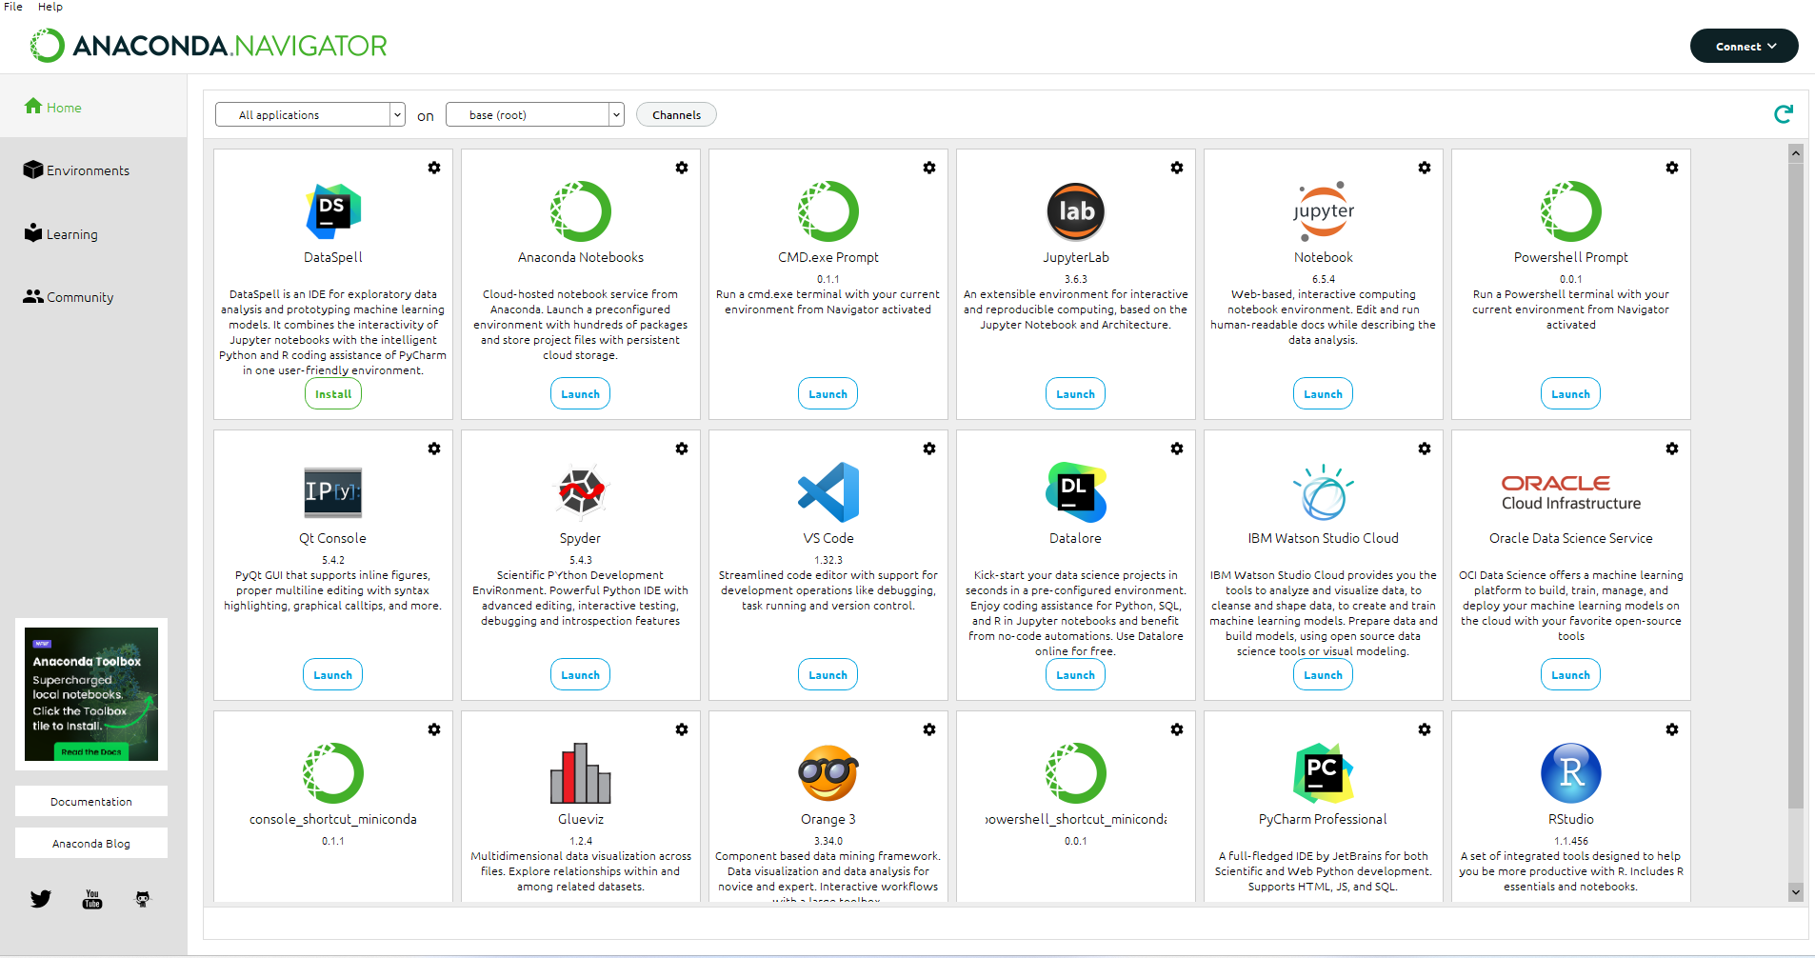
Anaconda、Spyder、VS Code

Slide 4
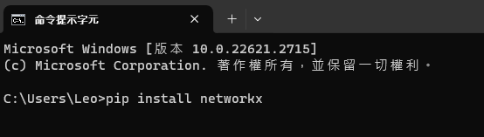
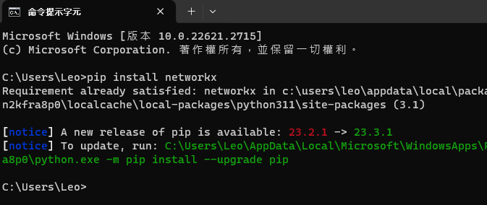

（Social Network Analysis, SNA）
1.需要先用PYTHON計算嗎
是的，建立作者網絡前，通常需要先處理和計算資料。Python是一個常用的工具，用於資料處理、分析和預處理。以下是一個簡單的例子，展示如何使用Python和NetworkX庫來計算作者網絡：
首先，確保已安裝NetworkX套件。如果尚未安裝，可以使用以下命令：
pip install networkx

Slide 5
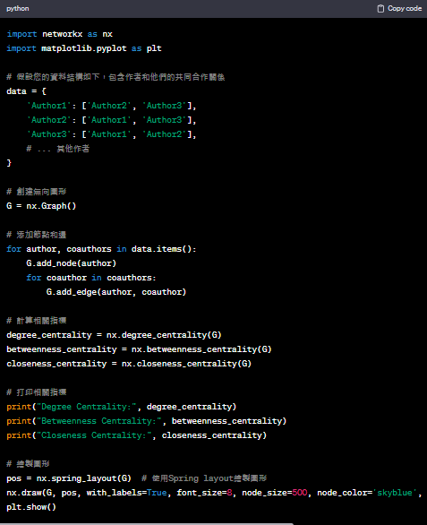
（Social Network Analysis, SNA）
2.PYTHON Network X計算
接下來，您可以使用以下Python程式碼來處理共同作者資料，計算相關指標，並將結果保存為圖形文件：
這個Python程式碼使用NetworkX來建立作者網絡、計算中心性指標，根據您的實際資料進行調整，以確保它符合您的需求。建立了作者網絡後，您可以將其視覺化以更好地理解作者之間的合作關係。

Slide 6
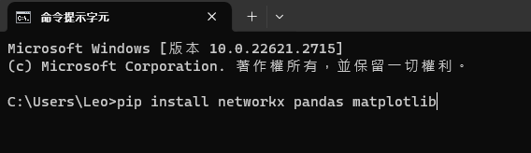
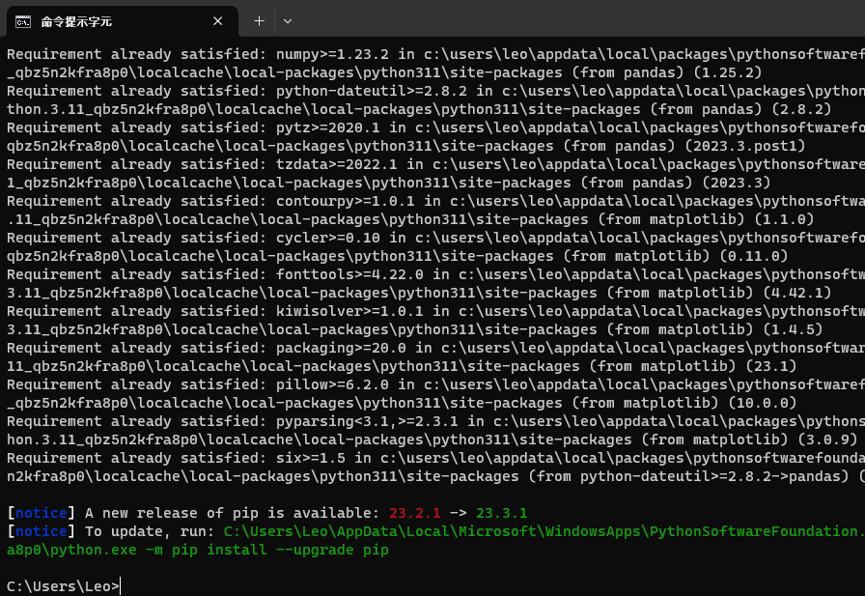

（Social Network Analysis, SNA）
3.我想要用CSV檔代入計算
如果您有作者共同合作的資料儲存在CSV檔案中，您可以使用Python的pandas和NetworkX來處理這個CSV檔案並建立作者網絡。以下是一個簡單的例子：
安裝必要的套件：
pip install networkx pandas matplotlib

Slide 7
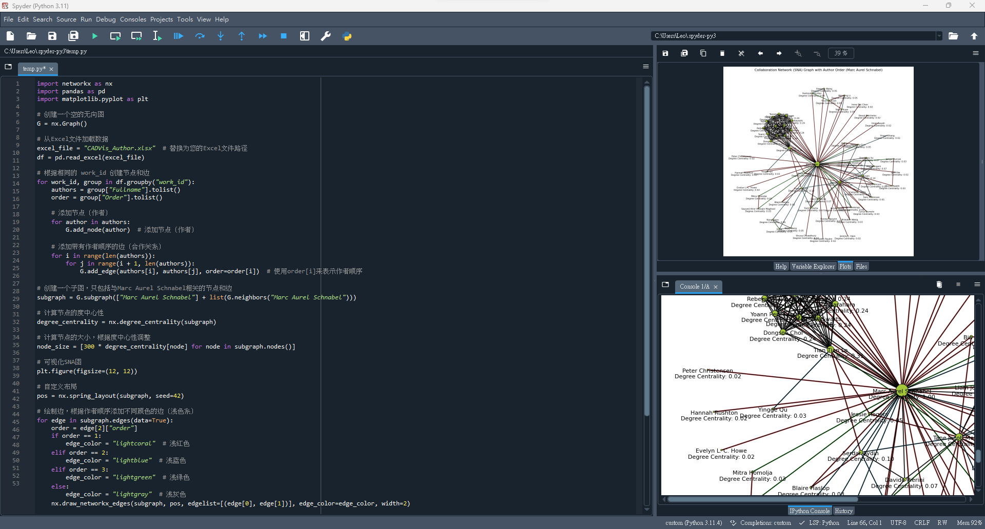
（Social Network Analysis, SNA）
4.Python Spyder執行-> matplotlib進行可視化
以下是將NetworkX圖形和可視化數據轉換為適合D3.js的格式的完整Python代碼。此代碼將創建一個無向圖，使用matplotlib進行可視化。

Slide 8
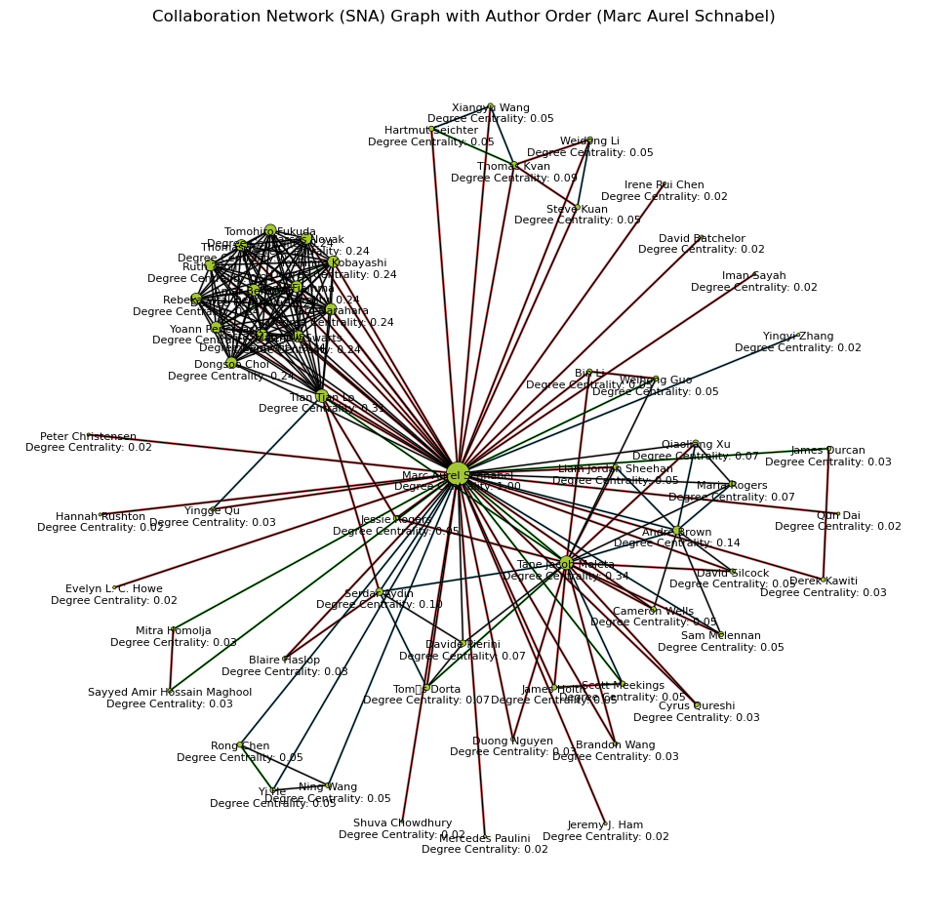
Social Network Analysis, SNA
Marc Aurel Schnbel
绘制边，根据作者顺序添加不同颜色的边（浅色系）
for edge in subgraph.edges(data=True):
order = edge[2]["order"]
if order == 1:
edge_color = "lightcoral" # 浅红色
elif order == 2:
edge_color = "lightblue" # 浅蓝色
elif order == 3:
edge_color = "lightgreen" # 浅绿色
else:
edge_color = "lightgray" # 浅灰色
# 繪製節點，節點大小基于度中心性，節點颜色為芥末色
nx.draw(subgraph, pos, node_size=node_size, node_color='#A4C639', with_labels=False, edgecolors='black', linewidths=0.5)

Slide 9
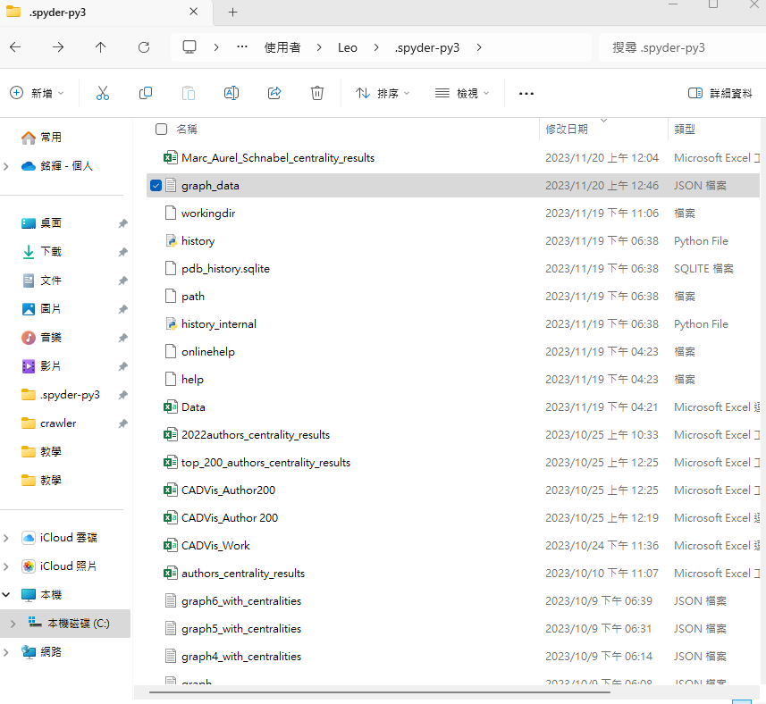
（Social Network Analysis, SNA）
5.Python Spyder執行->導出JSON檔
您的代碼看起來已經很完整了。這段代碼使用 NetworkX 創建了一個無向圖，然後使用 matplotlib 可視化了子圖。最後，將圖形結構（graph_data.json）和節點屬性（node_attributes.json）導出為 JSON 文件。

Slide 10
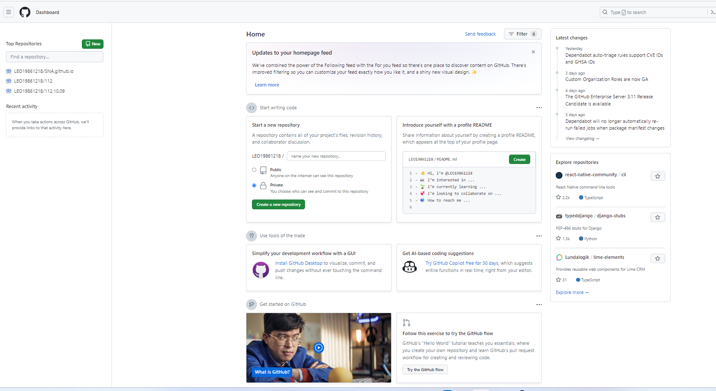
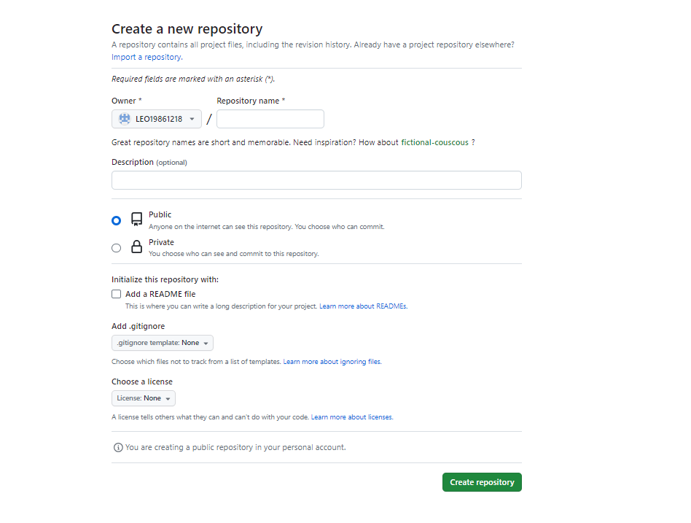
GitHub Create a Project
XXXX.github.io
Step 1. Create a database
Step 2. Project Name
Step 3. Create repository

Slide 11
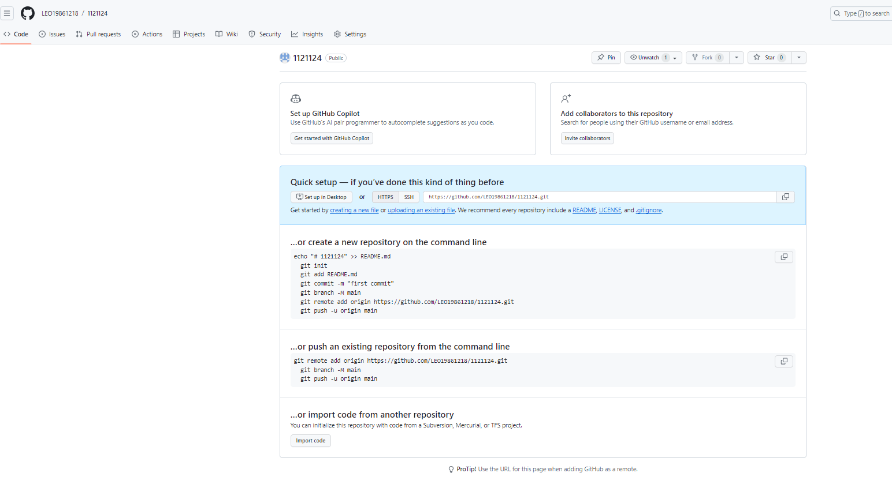
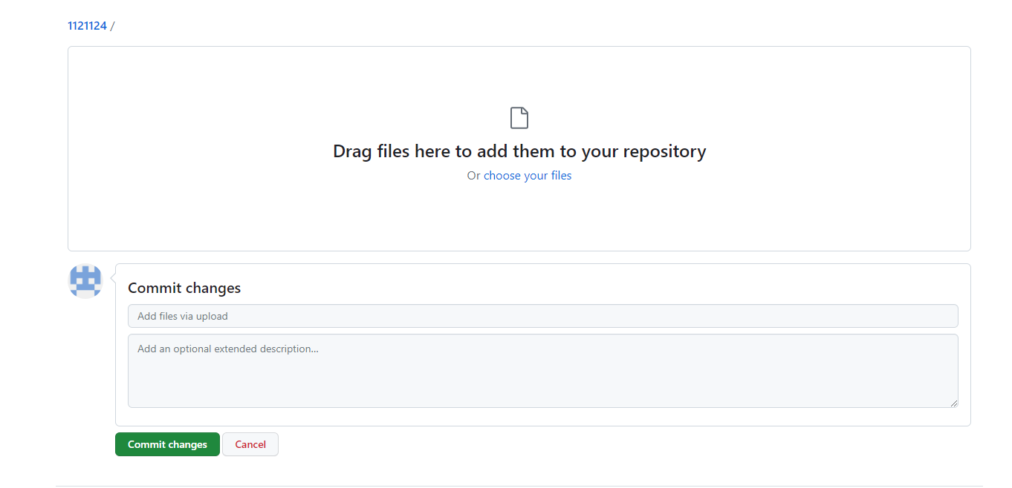
GitHub Create a Project
Step 5. Drag file.
Step 4. Uploading an existing file.
Step 6. Commit changes.

Slide 12
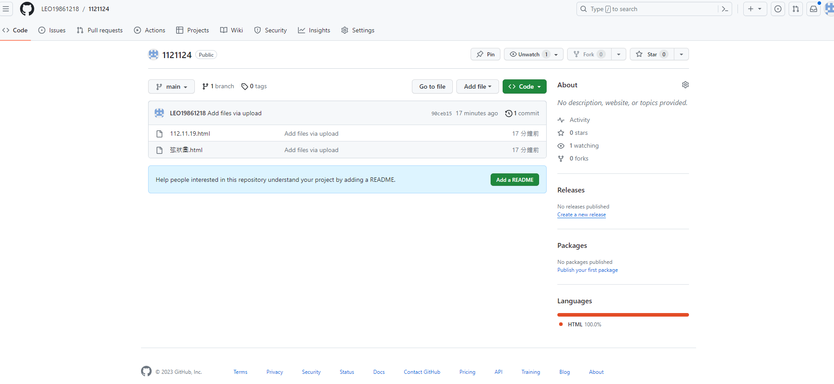
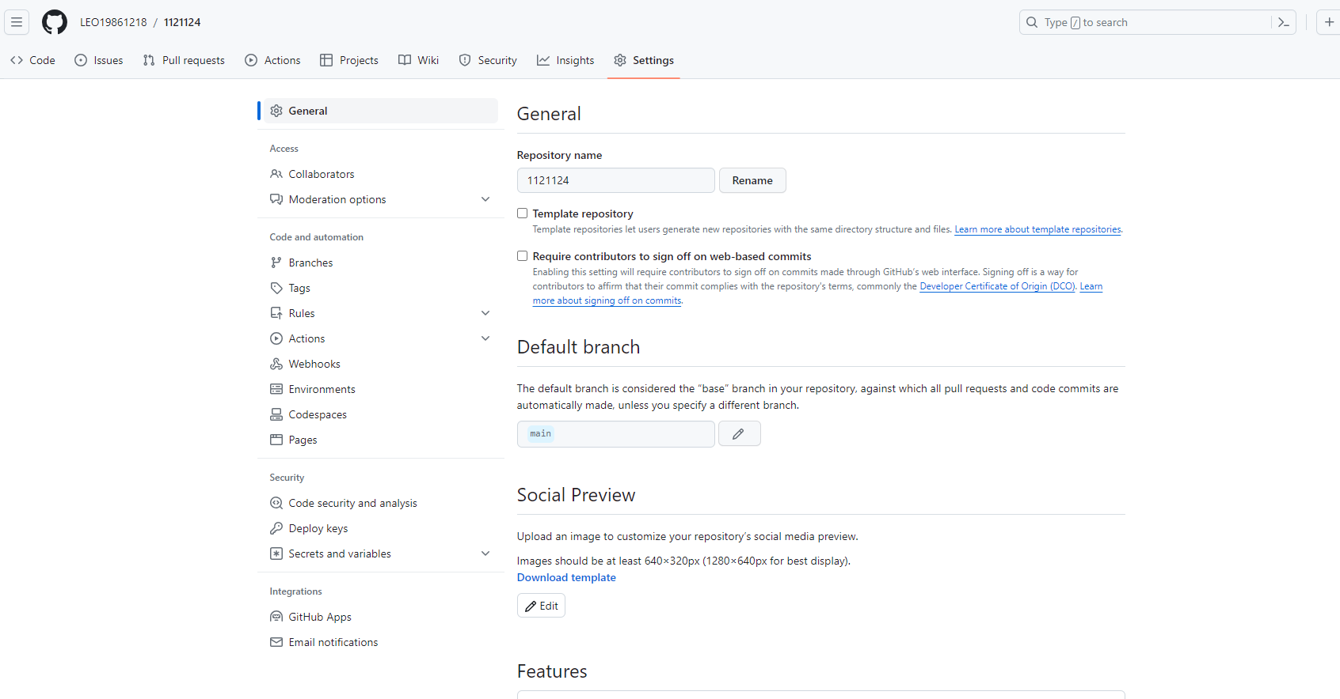
GitHub Create a Project
Step 8. Setting.
Step 7. File.
Step 9. Page.

Slide 13
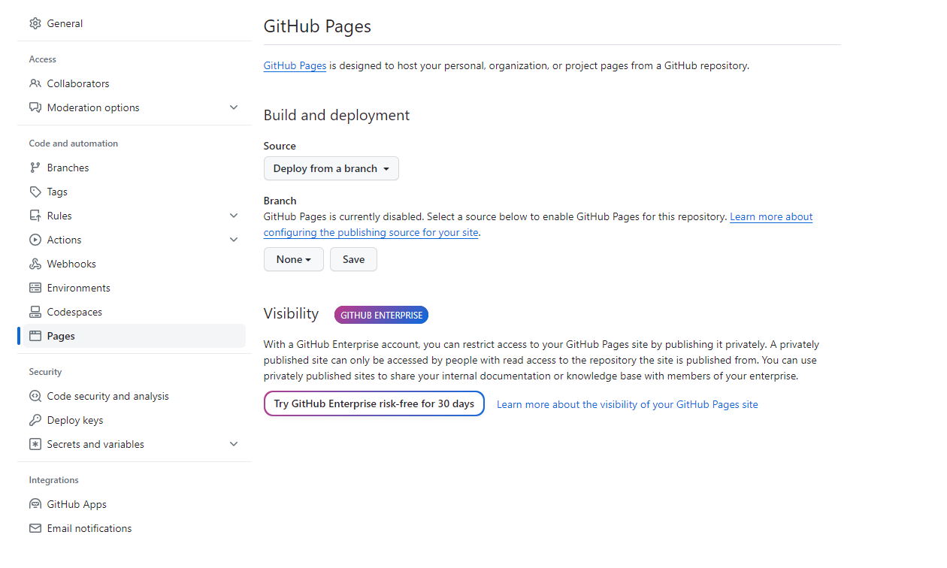
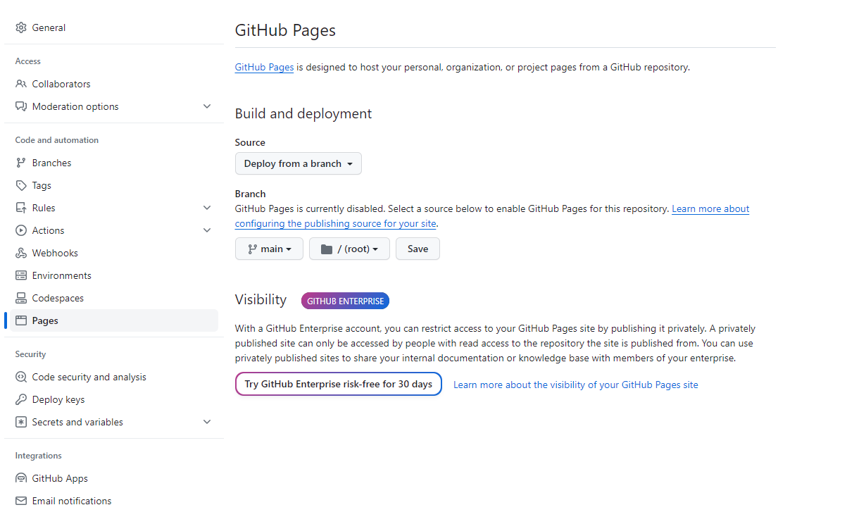
GitHub Create a Project
Step 11. Save.
Step 10. None->Main.

Slide 14
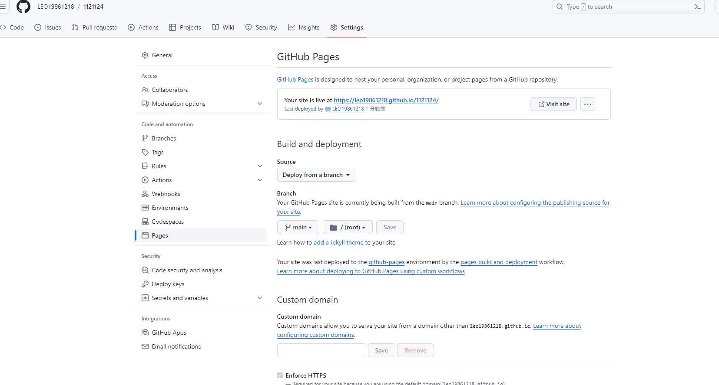
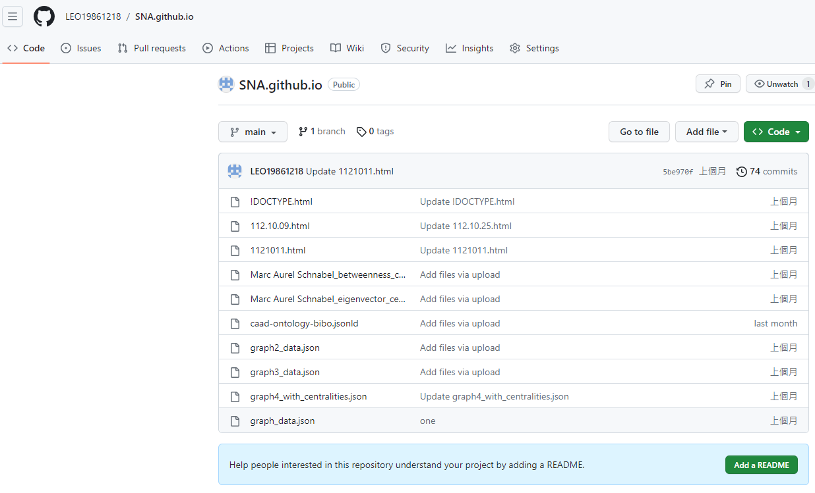
GitHub Create a Project
Step 12. 1121124= Database.
https://leo19861218.github.io/1121124/弦狀圖.html

Slide 15
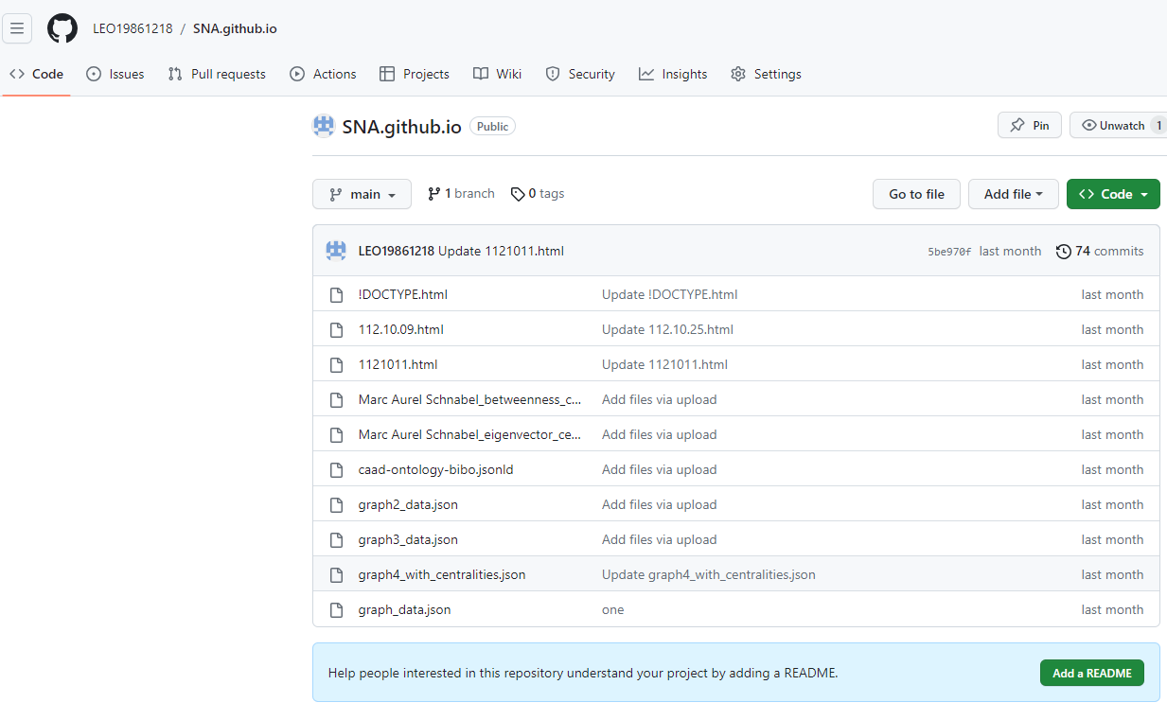
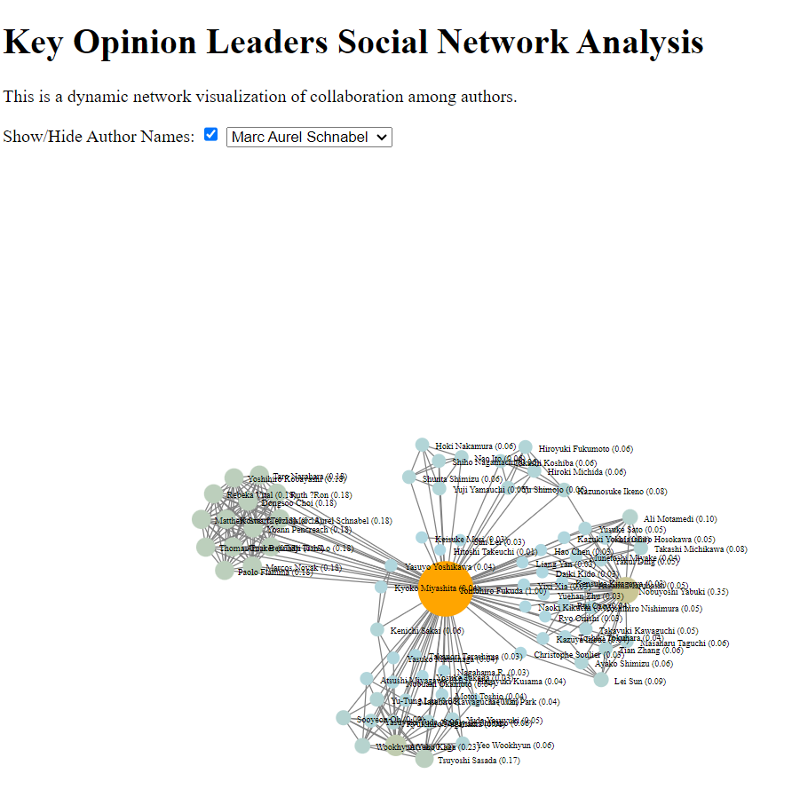
GitHub Create a Project
Step 13. Html
Step 14. JSON
https://leo19861218.github.io/SNA.github.io/112.10.09.html

